Slide 1
NP问题

Slide 2
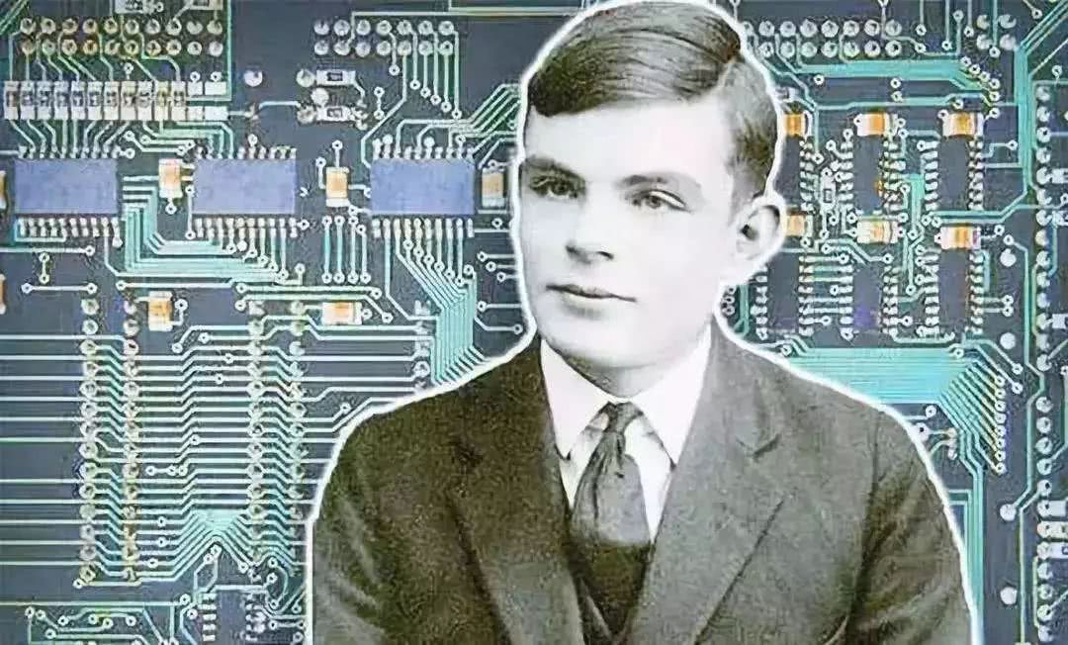
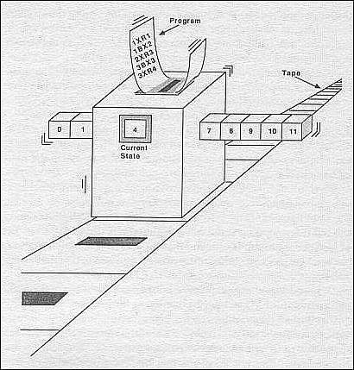
可计算性问题
邱奇-图灵论题church-turing Thesis
所有计算或算法都可以由一台图灵机来执行。由于现代计算机基于图灵机的计算模型，因此以任何常规编程语言编写的计算机程序都可以翻译成一台图灵机。
图灵机：图灵机有一条无限长度的纸带，纸带被分成一个个小方格，机器具有一个读写头和控制程序。在每次计算中，纸带可以被左移或右移，读写头对纸带上0或1进行读写，直到停机完成程序。
图灵通过图灵机模型定义了算法的可计算性问题。

Slide 3
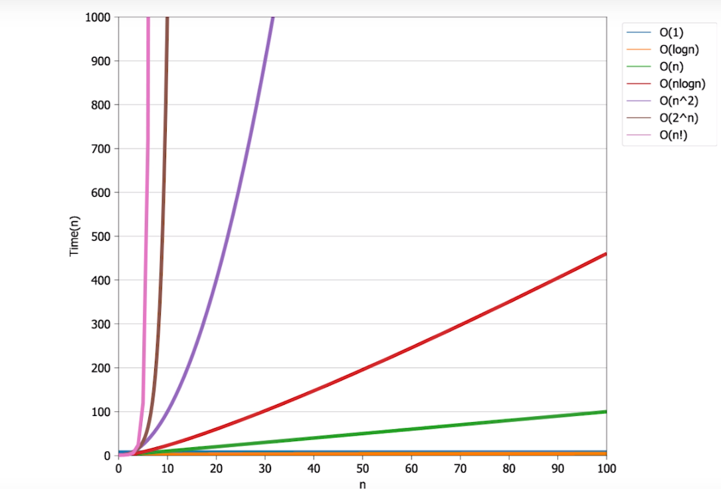
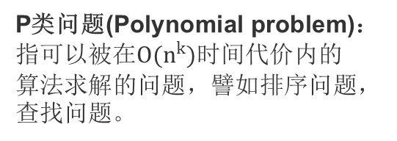
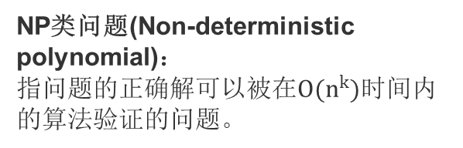
计算复杂度问题
P类问题(Polynomial problem)：
指可以被在$O(n^{k})时间代价$内的算法求解的问题，譬如排序问题，查找问题。
NP类问题(Non-deterministic polynomial)：
指问题的正确解可以被在$O(n^{k})$时间内的算法验证的问题。
NP
P∈NP or P=NP？
P

Slide 4
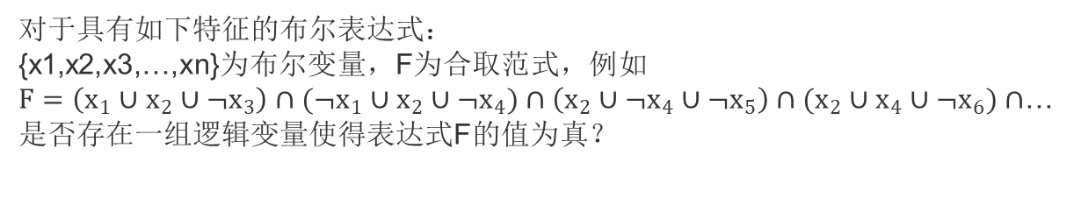
3-SAT问题
Boolean satisfiability problem
3-SAT 问题
对于具有如下特征的布尔表达式：
{x1,x2,x3,…,xn}为布尔变量，F为合取范式，例如
$F=\left(x_{1}∪x_{2}∪{¬x}_{3}\right)∩(¬x_{1}∪x_{2}∪{¬x}_{4})∩\left(x_{2}∪¬x_{4}∪{¬x}_{5}\right)∩(x_{2}∪x_{4}∪{¬x}_{6})∩$…
是否存在一组逻辑变量使得表达式F的值为真？

Slide 5
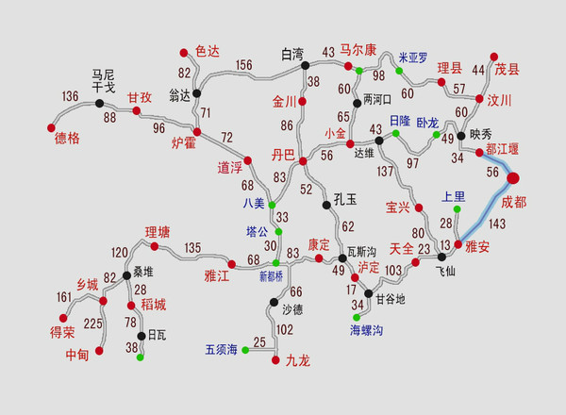
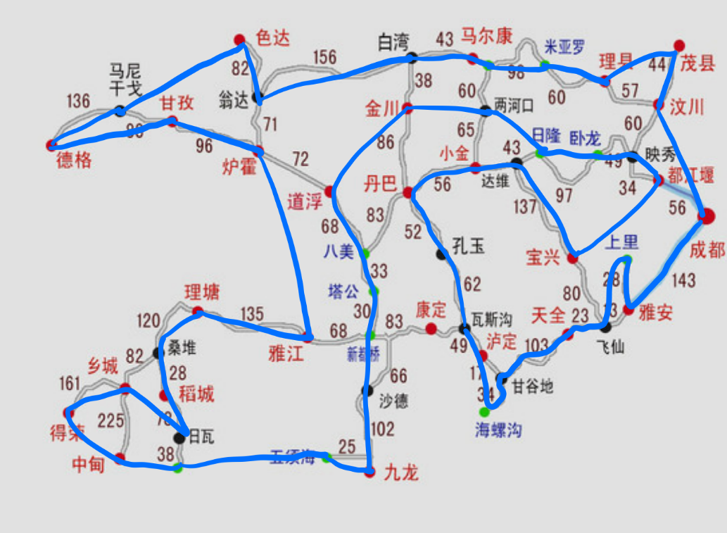
TSE问题的两种形式
旅行商问题 Traveling Salesman Problem
问题一：
假设左图中的任意两节点都存在直接路径（带权完全无向图G（V，E）），要求从成都出发，经过全部节点后，回到成都。
应该如何选择最短的路径？
问题二：
假设左图中的任意两节点都存在直接路径（带权完全无向图G（V，E）），要求从成都出发，经过全部节点后，回到成都。
是否存在一条路径，使该条路径的长度小于K？

Slide 6
NP-Hard问题
NP-Hard 问题 如果任何的Y∈NP都归约到X问题上，则X是一个NP-Hard问题
归约(reduction)：对于问题A和问题B，如果存在一种转换形式，可以将问题A的转换到问题B中。
A(x)=B(f(x))
则可称问题A可归约至问题B
所有的NP问题都能归约到NP-Hard问题上，因此NP-Hard问题是比所有NP问题更难(≥)的一部分问题
NP-Hard
NP
P

Slide 7
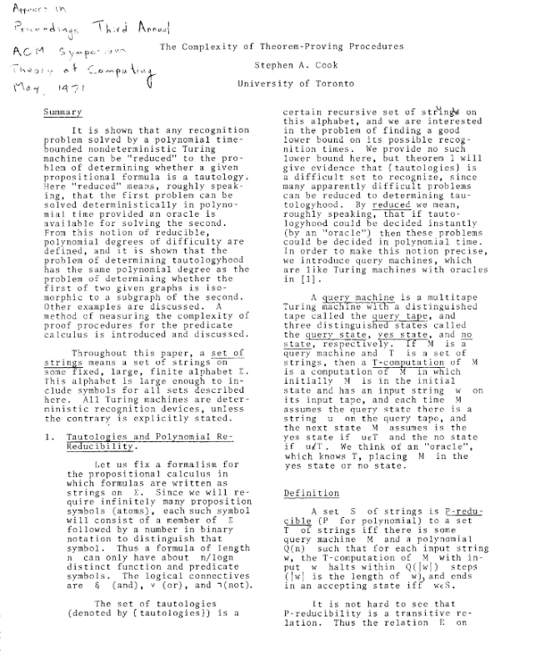
NP-Complete问题
The complexity of theorem proving procedure –Stephen A. Cook
证明任何一个NP问题都可以归约为一个SAT问题

Slide 8
NP-Complete问题
NP-Complete问题 如果X∈NP且X∈NP-Hard 则X是一个NPC问题
NP-Hard
NP
NPC
P
NPC问题的性质：
1.所有的NP问题都能归约为一个NPC问题
2.所有的NPC问题都能互相转换

Slide 9
提问：在实际研究中，如何说明我的问题足够难？换而言之，如何证明我的问题是NP-hard的？
NP问题

Slide 10





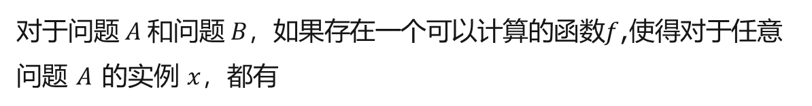
归约的含义
在可计算性理论与计算复杂性理论中，所谓的归约
是将某个计算问题转换为另一个问题的过程。
Reduction
“问题A归约为问题B” ：A is reducible to B or B is the reduction from A or A is reduced to B.
给定一个求解B的算法，我可以“轻易地”求解A。
这里“轻易”是指额外工作量是多项式时间的。
对于问题$A$和问题$B$，如果存在一个可以计算的函数$f$,使得对于任意问题 $A$ 的实例 $x$，都有
或者写成
那么我们就说问题$A$ 可以被归约到问题 $B$ 上。
存在归约关系的两个问题，哪个“更难”？
粗略地说，B比A难。
精确地说，B至少像A那么难。

Slide 11


归约的证明
“A归约为B”的证明思路：
构造一个多项式算法，其输入是A的任一实例a，输出是B的实例b；
构造一个多项式算法，其输入是B的解b*，输出是A的解a*；
证明，对于优化问题，只要b*最佳，则a*最佳。
【对判定问题，解只要一一对应即可】
Example：数学上的例子
有时候要算两个数 a 和 b 的乘法，如果这两个数位数比较多的话就很麻烦。
能否把计算乘法这个问题归约到算加法的问题？

Slide 12
归约意味着什么？
假设A可归约为B，归约可以达到两个目标：
(1)已知B的算法,那么就可以把B的解决方法转化成一个A的算法。
(2)如果A是一个已知的难题，A的下限也适用于B。
前一个是归约用于获取A的信息;而后者则是用于获取B的信息。
对我们的目的来说，这意味着什么？
Step1: 去找到一个已知的NP-C问题A；
Step2: 证明该问题归约为你的问题 B。那么你的问题就是NP-Hard的

Slide 13
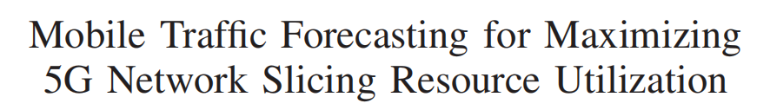
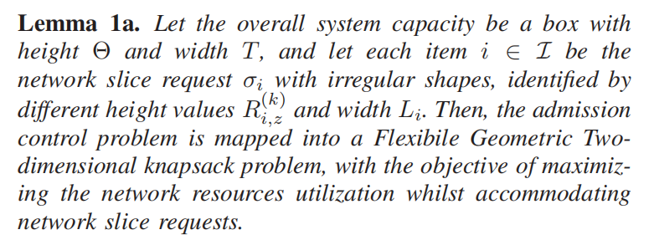
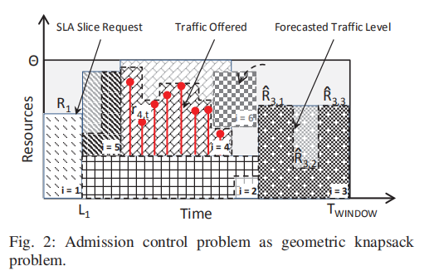
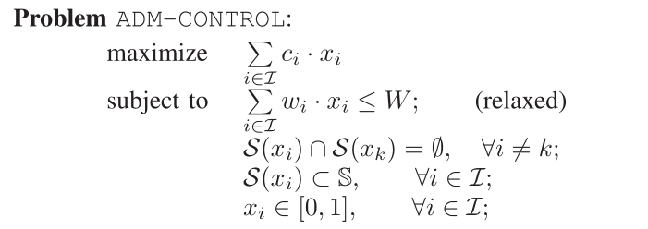
实际论文中的例子

Slide 14
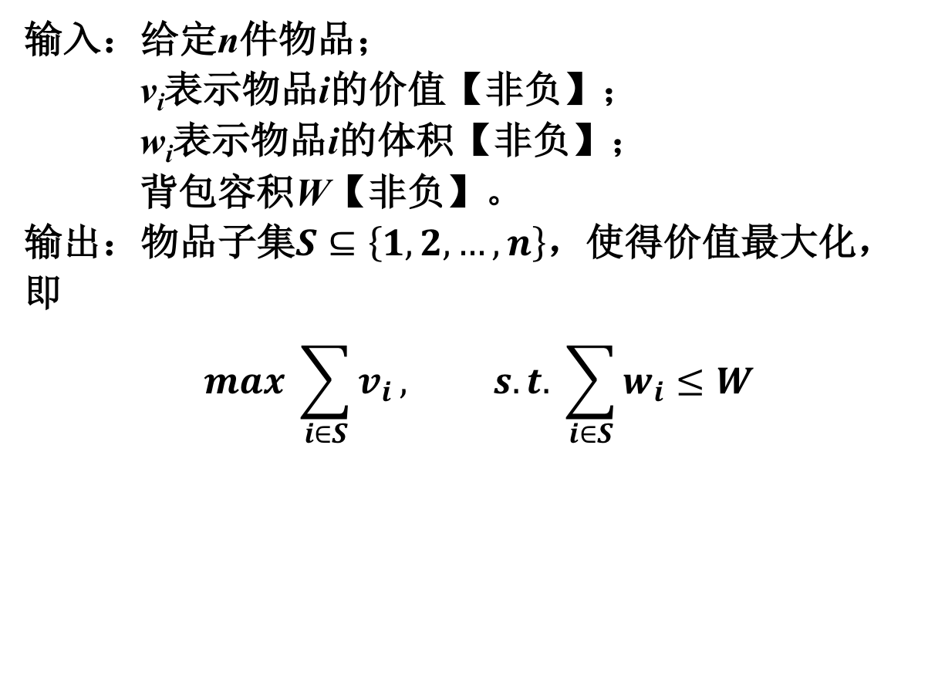
背包问题(Knapsack)
背包问题
输入：给定n件物品；
v_{i}表示物品i的价值【非负】；
w_{i}表示物品i的体积【非负】；
背包容积W【非负】。
输出：物品子集$S⊆\left\{1,2,…,n\right\}$，使得价值最大化，即
$$max \sum_{i∈S}{v_{i}}, s.t. \sum_{i∈S}{w_{i}}≤W$$
只要涉及到“资源约束下的利益最大化”这类
资源分配问题，几乎都可以归结为背包问题。

Slide 15
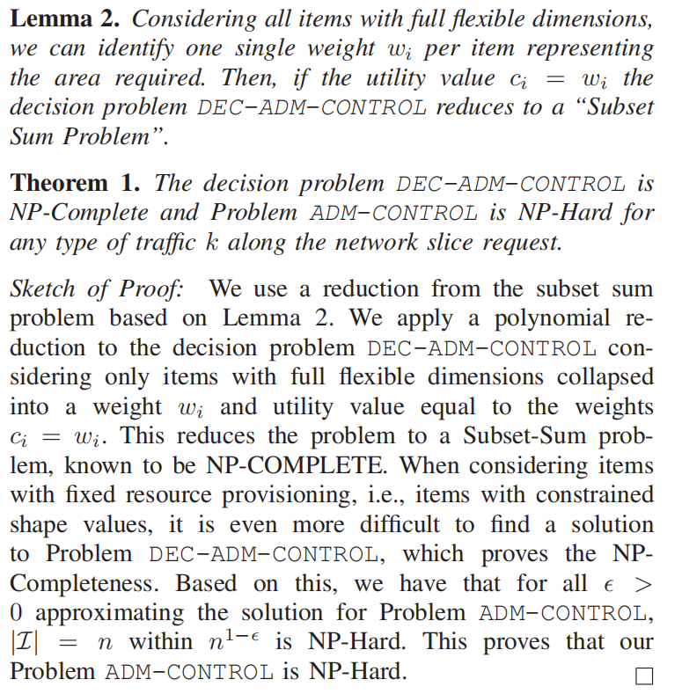
实际论文中的例子
Subset-Sum Problem:
假设有一个非负整数的集合 Set ,求是否存在一个组合使得其中任意元素之和为一个给定的整数 sum ？
如何使用动态规划求解？时间复杂度为多少？

Slide 16
怎么办？
如果Leader反问“怎么办？”，如何回答？
你有五种选择：
放弃。
懦夫的选择。
随便想个启发式算法，有个结果就行。
粗鲁的选择。
放弃精确求解的希望，追求高效，但给出性能界。（近似算法）
现实的选择。
放弃高效求解的期望，务求精确，但一定比蛮力求解好。
无奈的选择。
挖掘问题中的特例。
幸运的选择。

Slide 17
启发式算法
启发式算法（heuristic algorithm)是相对于最优化算法提出的。一个问题的最优算法求得该问题每个实例的最优解。启发式算法可以这样定义：一个基于直观或经验构造的算法，在可接受的花费下给出待解决优化问题的一个可行解，该可行解与最优解的偏离程度一般不能被预计。
Example：启发式算法求解三维装箱问题（NPC）
元启发式算法：遗传算法，粒子群优化算法，模拟退火算法，免疫算法。。。

Slide 18
近似算法：描述
近似算法难以定义，但有以下特点：
针对的是优化问题。【最大化/最小化某个目标函数】
一般针对NP-Hard问题。
一般都要求算法是多项式时间的。
一般都要求能给出近似比。【最坏情况性能界】
无法评估优劣的算法价值不大。
$≈$针对NP-Hard优化问题的具有性能界的多项式时间算法

Slide 19
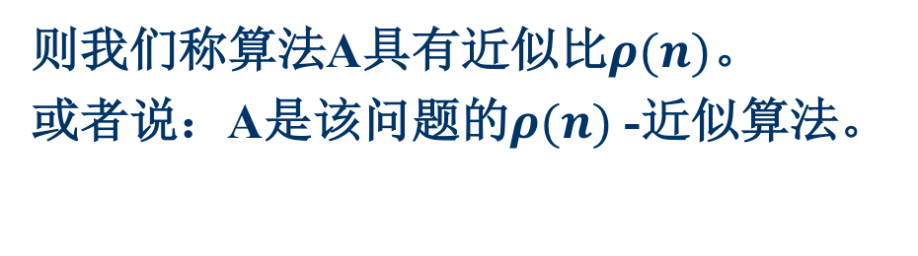
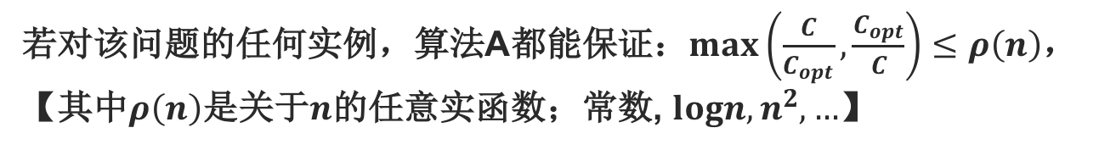


近似比
近似比【Approximation Ratio】的定义：
令$C_{opt}$表示优化问题的最佳目标函数值；【最佳算法的结果】
令$C$表示近似算法A得到的目标函数值；
令$n$表示问题输入实例的规模；
若对该问题的任何实例，算法A都能保证：$max\left(\frac{C}{C_{opt}},\frac{C_{opt}}{C}\right)≤ρ\left(n\right)$，
【其中$ρ\left(n\right)$是关于$n$的任意实函数；常数, $logn, n^{2},…$】
则我们称算法A具有近似比$ρ(n)$。
或者说：A是该问题的$ρ(n)$-近似算法。

Slide 20
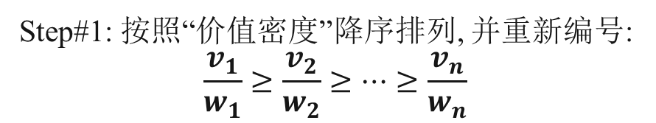
如何求近似比？
Greedy-Knapsack算法
Step#1: 按照“价值密度”降序排列, 并重新编号:
$$\frac{v_{1}}{w_{1}}≥\frac{v_{2}}{w_{2}}≥…≥\frac{v_{n}}{w_{n}}$$
Step#2: 按照该顺序装包, 直至装不下为止.
Step#3: 比较最大价值的物品, 以及Step#2得到的解, 返回更好的那个.
我们将证明: 该算法是1/2-近似的.

Slide 21
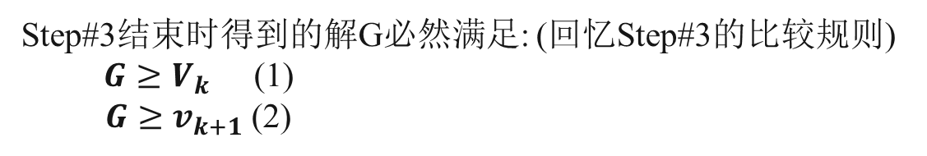
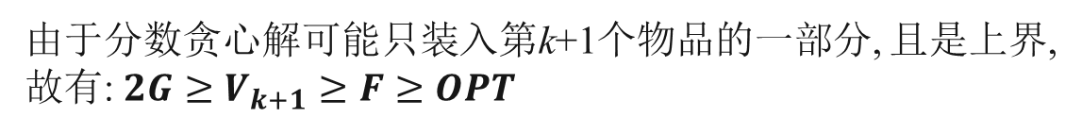

证明
证: 三步Greedy-Knapsack的近似比为1/2.
贪心解的背包价值(G)不会比最佳解(OPT)的一半更差.
待证: 2G ≥ OPT
令$V_{i}$表示前i个物品的价值总和. (已按价值密度排序)
假定Step#2停止时, 装入了前k个物品.
Step#3结束时得到的解G必然满足: (回忆Step#3的比较规则)
$G≥V_{k}$ (1)
$G≥v_{k+1}$ (2)
叠加(1)和(2), 可得: $2G≥V_{k+1}$ (3)
由于分数贪心解可能只装入第k+1个物品的一部分, 且是上界,
故有: $2G≥V_{k+1}≥F≥OPT$
得证.

Slide 22
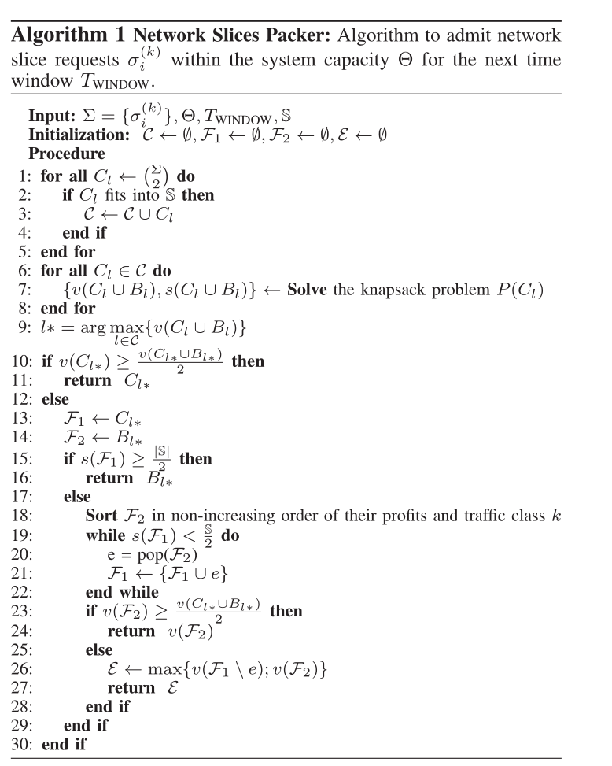
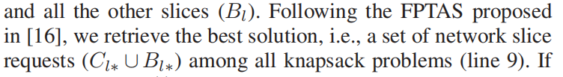
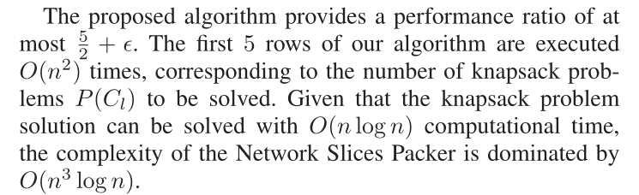
回到论文

Slide 23
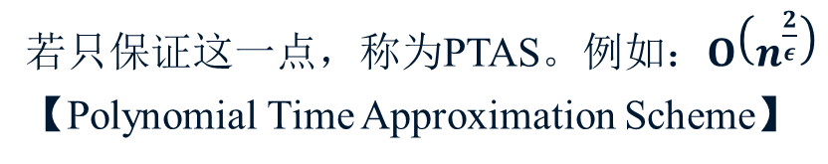
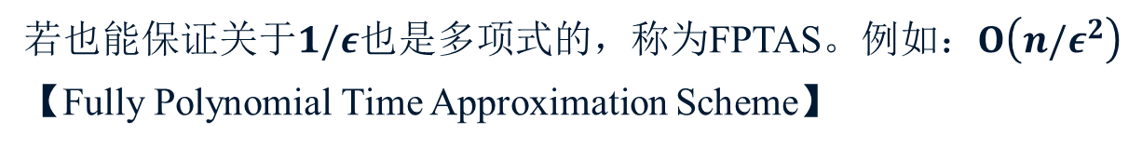
近似方案
近似方案(Approximation Scheme)是一种特殊的近似算法。
除了问题实例之外，还有一个允许调用者设定的参数：$ε>0$；
该算法保证其近似比为$1+ε$。【任意接近最佳值】
两个坏消息：
很少有NP-Hard问题能有这样的运气。
这是有代价的：运行时间与$1/ε$成正比。【性能与时间的折衷可控】
算法运行时间关于输入规模$n$，仍是多项式的。
若只保证这一点，称为PTAS。例如：$O\left(n^{\frac{2}{ε}}\right)$
【Polynomial Time Approximation Scheme】
若也能保证关于$1/ε$也是多项式的，称为FPTAS。例如：$O\left(n/ε^{2}\right)$
【Fully Polynomial Time Approximation Scheme】

Slide 24
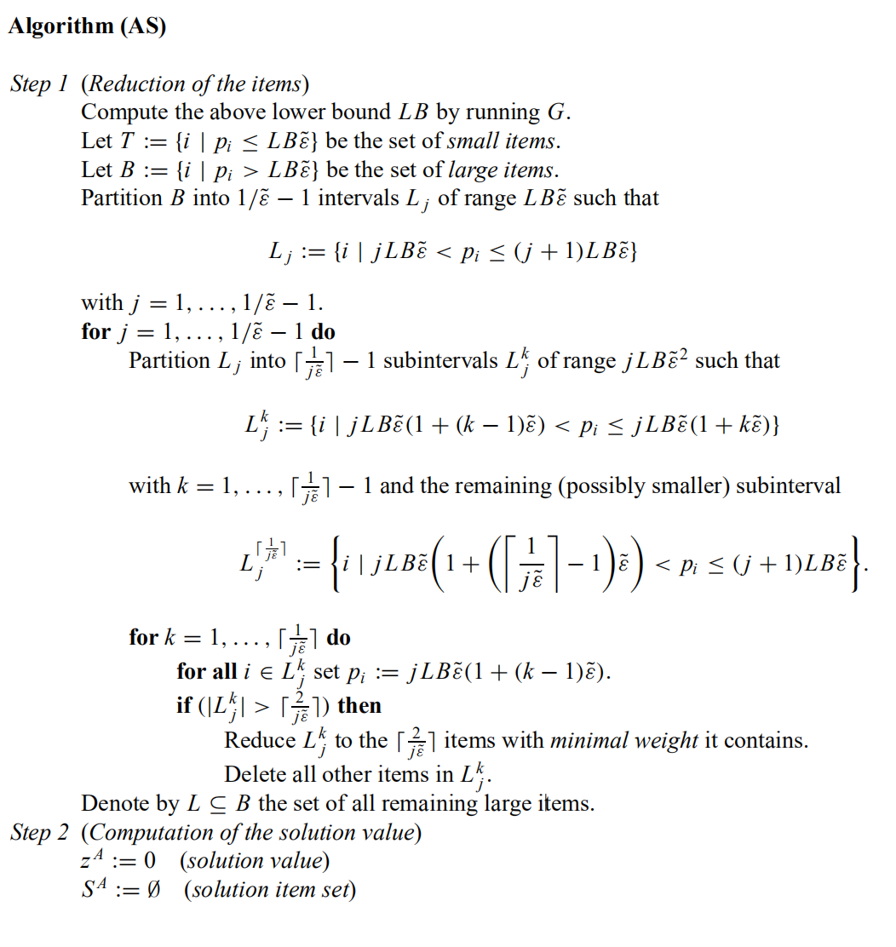
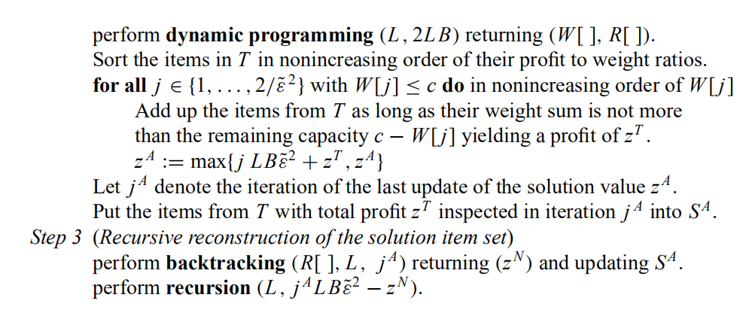
FPTAS

